Slide 1
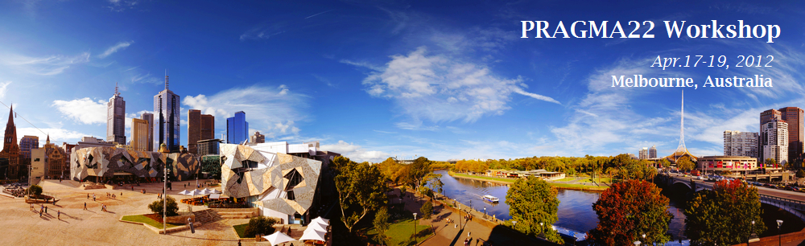
Telescience Working Group
Shinji Shimojo
Fang-Pang Lin

Slide 2
stoker robot
Adaptive monitoring and controlling DC environment

Slide 3
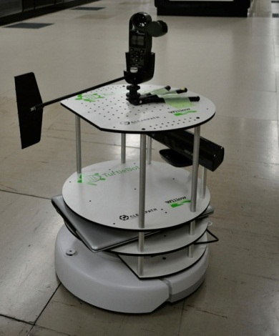
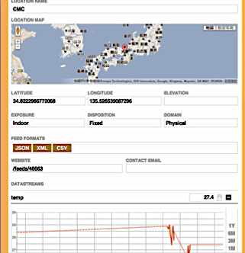
Implementation
TurtleBot
ROS(Robot Operating System)
ロボット用メタ・オペレーティング・システム
トピックの配信・購読を用いた通信
気象計測器
マップ生成
(SLAM:Simultaneous Localization and Mapping)
自己位置推定
(AMCL:Adaptive Monte Carlo Localization)
Kinect
Roomba
ROS からマップ内自己位置情報を取得
気象計測器から温度情報を取得
Pachubeへ送信
Pachube
GPS情報に 環境データを付随
データ保管・共有
ログを可視化
integration of ROS and Pachube
Notes:
・このような手法を実現するために…
・ロボットのハードウェアとしてTurtleBotを採用
・これはセンサとしてkinect、移動用台車としてルンバを搭載し、気象計測器を取り付ける
・TurtleBotにRobotOperatingSystemを導入
・ROSはマップ生成を行うSLAMパッケージと自己位置推定を行うAMCLパッケージを含む
・これらを用いてWebサービスへ送信
・WebサービスにはPachubeを採用
・これは、GPSを用いたデータロギングサービス
・プロトタイプで動作するROSとPachubeのWebインタフェースを作成
-------------------------
実装したスクリプトの挙動としては、まずROS内でトピックとして配信されている自己位置推定に関するトピックのメッセージを出力します。
そこから局所的位置情報を取得し、同時に気象計測器から温度情報を取得します。
それらをHTTPリクエストメッセージに埋め込み、PUTメソッドでPachube上に作成したフィードにデータストリームをロギングします。
これにより、他のTurtleBotがGETメソッドによってデータを取得でき、局所的位置情報と温度情報の共有が実現されます。
----- 会議メモ (12/02/17 16:40) -----
ここはもっと細かくグラフとかで
評価は動作例
クラウド

Slide 4
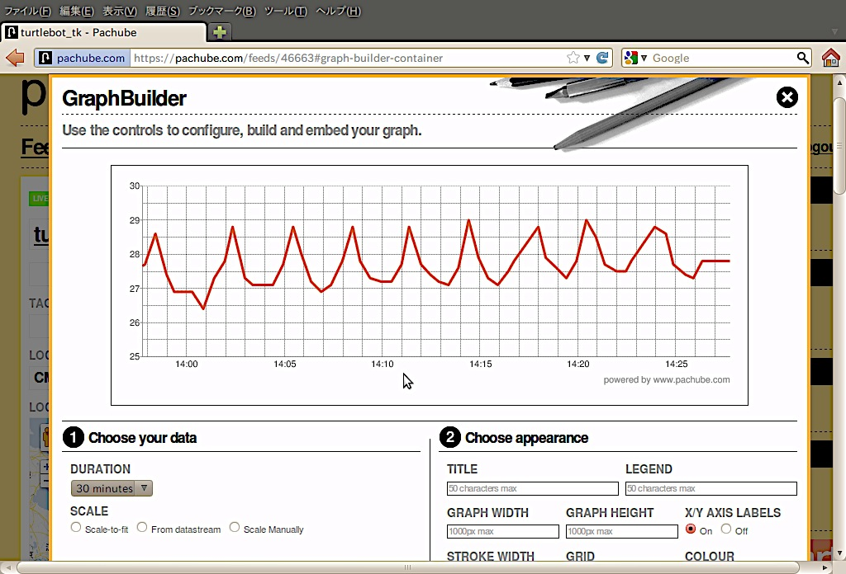
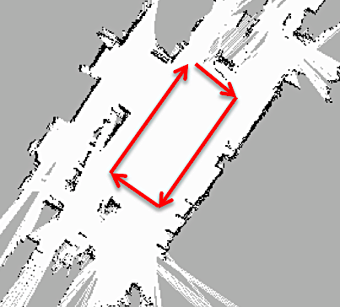
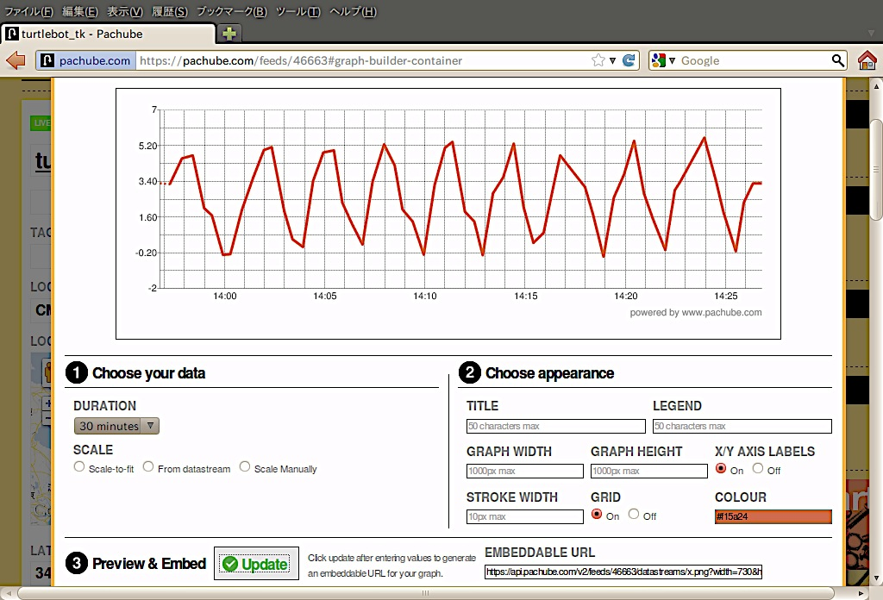
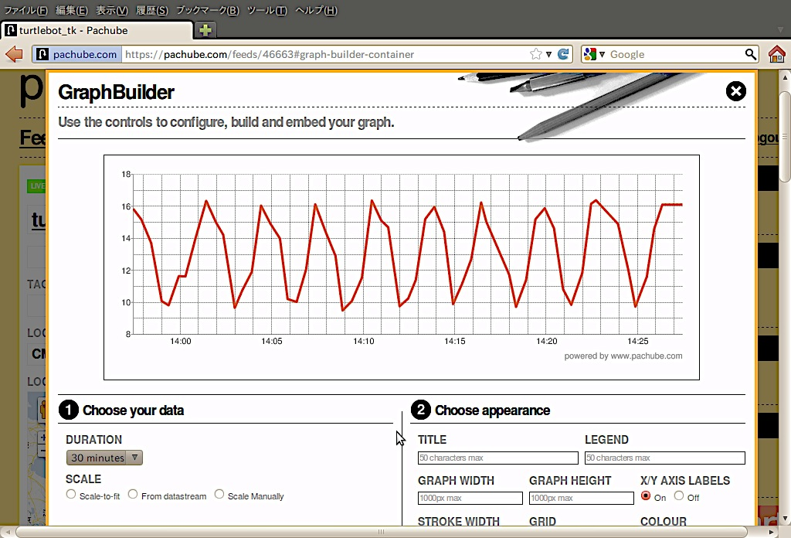
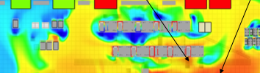
Experiment
Pachubeへのロギング結果
事前にSLAMによって生成した データセンター内静的マップを読込
遠隔操作で現実世界における 設定ルートを周回
温度(temp)
Route
6.3m
y
Location(x)
2.7m
x
Comparison with Fluid Dynamic Simulation
Location(y)
Notes:
・動作例として
・事前にSLAMによって生成したデータセンタマップを読み込ませ、設定ルートを周回
・Pachubeへのロギング結果がこのように得られた
＜結果＞
スラムによって生成したマップを読み込ませ、巡回ルートを設定し周回させたところ、このような観測結果が得られました。
温度情報の観測が行えているため、周期的に似通ったデータのロギングが行われていることが確認できました。
----- 会議メモ (12/01/30 19:17) -----
システム全体がどう動いてるか見易くしたらいいアニメーションとかで。ロボットがこう動いたらこう可視化される、とか。

Slide 5
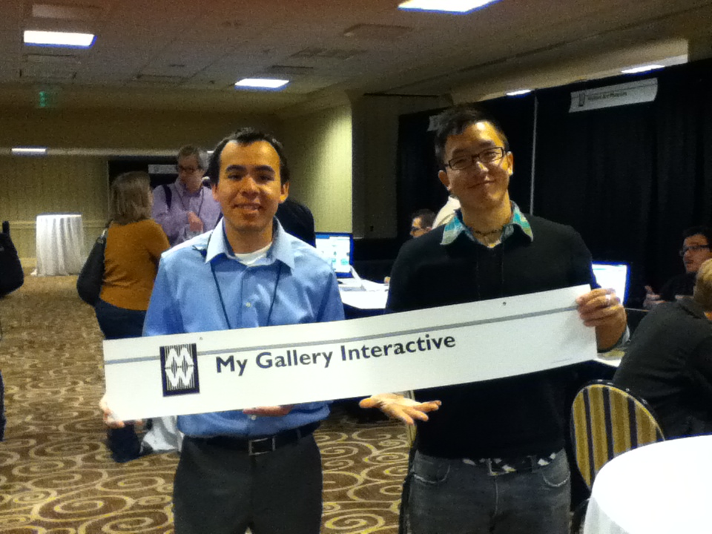
Prime goes to museum and web 2012 conference and demo

Slide 6
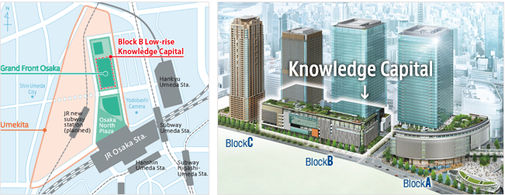
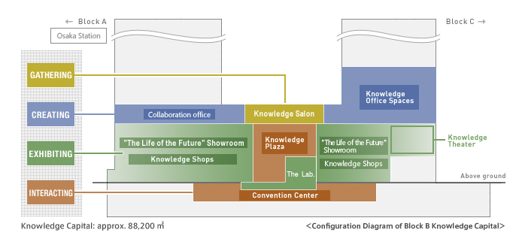
Knowledge Captial - A smart building to
Encourage people to interact & collaborate.
-- KC & NICT
Visited NCHC & NPM for joint demo

Slide 7
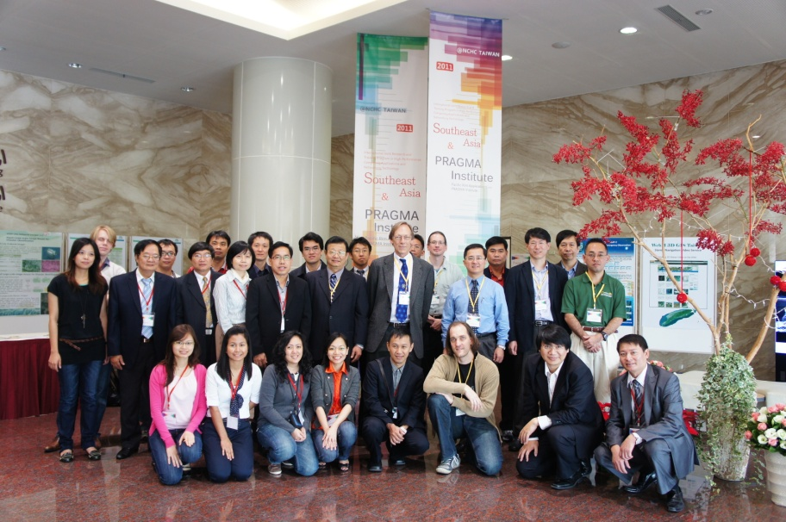
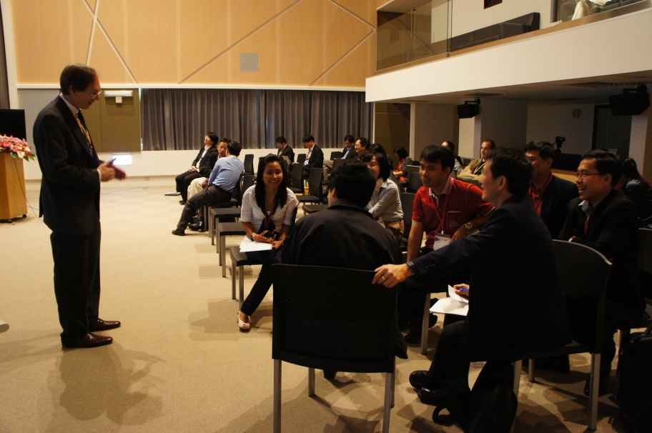
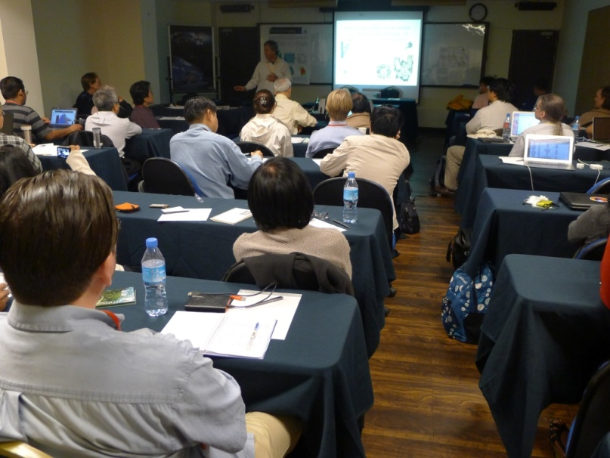
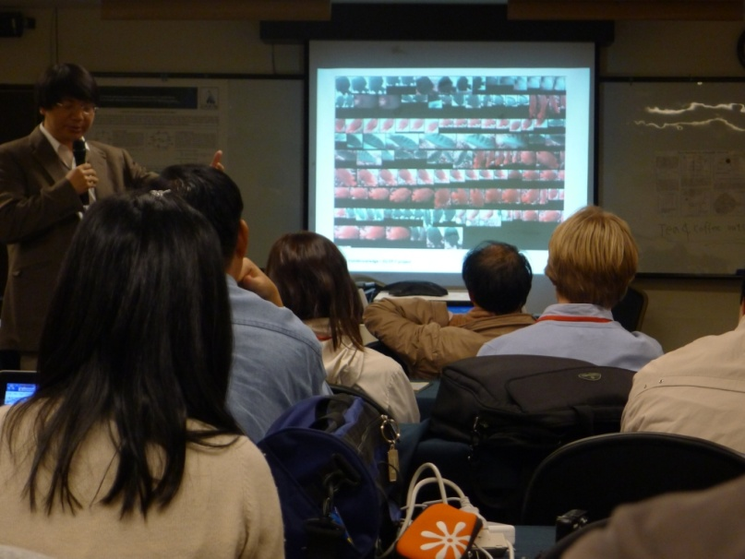
SEAIP 2011 @ Taichung PRAGMA Institute & BioCI

Slide 8
83 participants, 20 Institutes, from 11 countries (6 from Southeast Asia)
Themes on Resources, Telescience, Geoscience & Bioscience.
Resources: Cloud Interoperabiltity
Geoscience: Respond to Thailand Flooding & Japan 11 March Earthquake/Tsunami.
Telescience: e-Culture /Collaborative Environment (EVL)/Augmented Viz
Bioscience: Biodiversity & Cyberinfrastructure (BioCI)
GPU computing tutorials
Southeast Asia Institute Report
http://event.nchc.org.tw/2011/southeast_asia/

Slide 9
BioCI Participant - 32
Cambodia 1
France 1
Germany 1
Indonesia 3
Lao 1
Malaysia 4
Philippine 2
Taiwan 3
Thailand 8
US 5
Vietnam 3

Slide 10
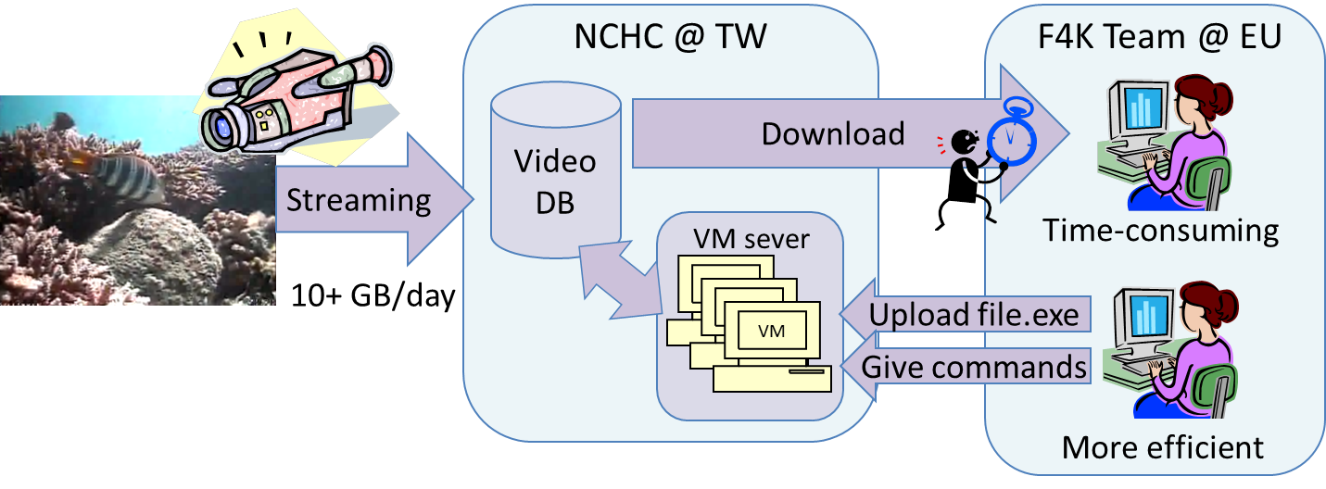
Move Fishes to the Cloud

Slide 11
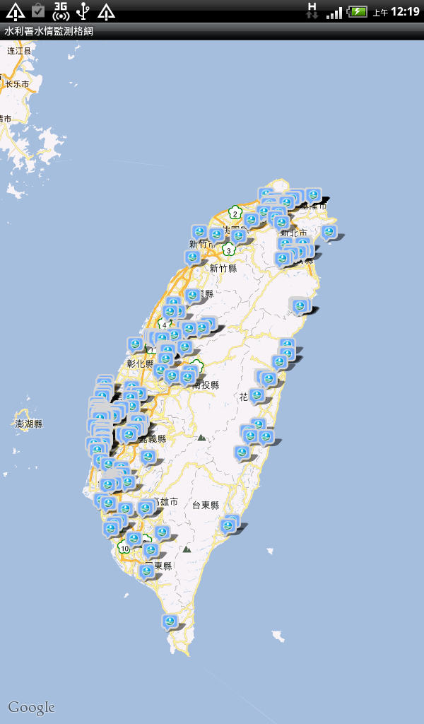
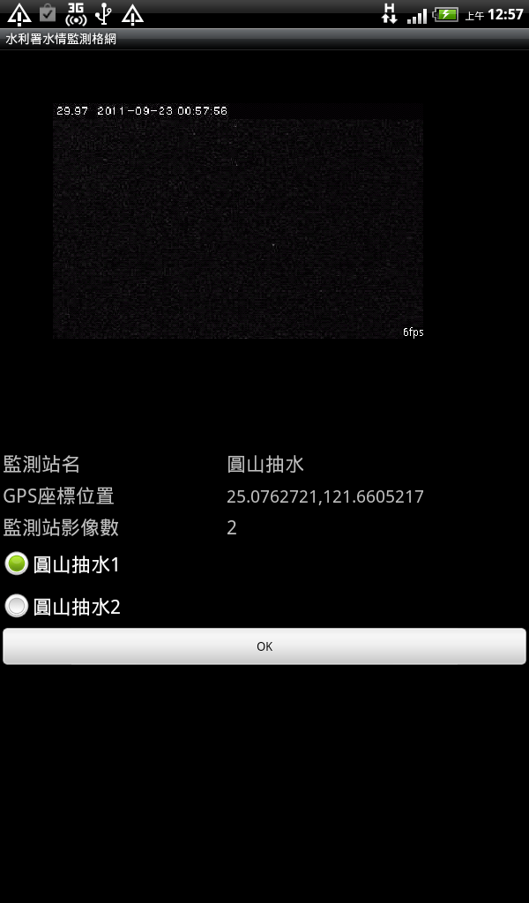
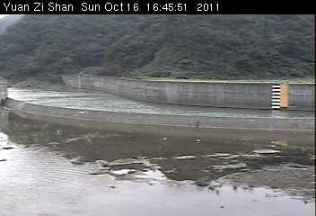

Slide 12
App in Visualization (from PRIME Project)
User Portal
geodb
Scene of interest
View plane
Sensors: Camera, Gyroscope, Accelerometer, (GPS coords)

Slide 13
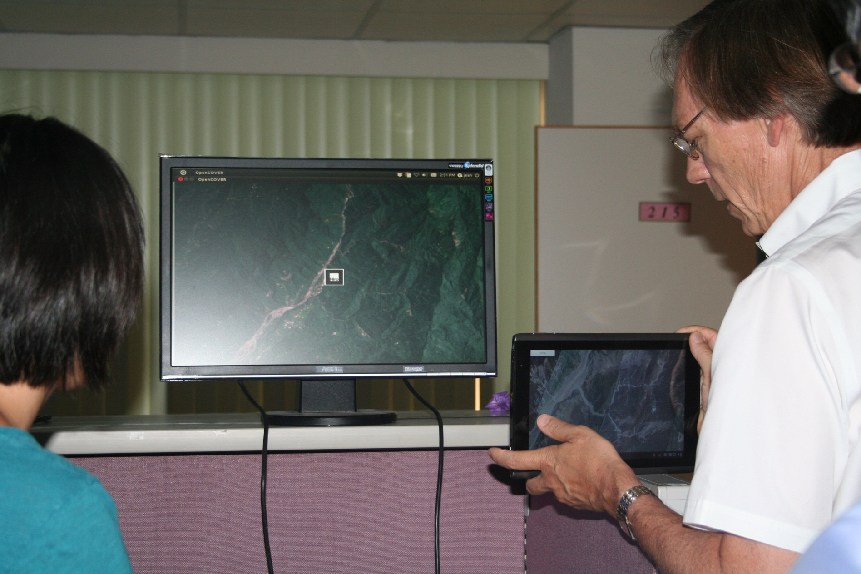
Software: ARToolkit, AndAR, COVISE, OpenSceneGraph
Hardware: Acer Iconia Tab A500, Android 3.0 (Dual core 1GHzARM Cortex-A9 Processor, ULP GeForce GPU and Tegra 2 T20 Chipset)

